Slide 1
Büro Yönetimi ve Yönetici Asistanlığı
Emin Kasapoğlu Çok Programlı Anadolu Lisesi

Slide 2
ALANIMIZIN AMACI;
Kamu kurum ve kuruluşları ile özel sektör işletmelerinde yöneticilerin ofis çalışmalarına katkı sağlamak ve büro faaliyetlerinde bulunmak üzere görev alabilecek nitelikli insan gücü yetiştirmektir.

Slide 3
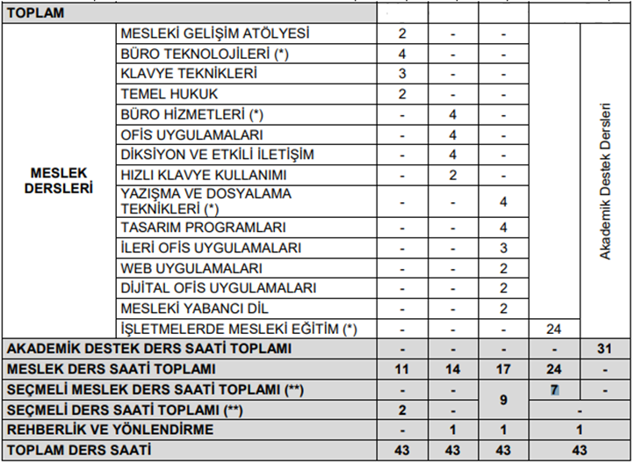
BÜRO YÖNETIMI VE YÖNETICI ASISTANLIĞI ALANINDA ALINACAK DERSLER LISTESI
9.sınıf
10.sınıf
11.sınıf
12.sınıf

Slide 4
DERS DAĞILIMLARI;
9. SINIF
Mesleki Gelişim Atölyesi
Büro Teknolojileri
Klavye Teknikleri
Temel Hukuk

Slide 5
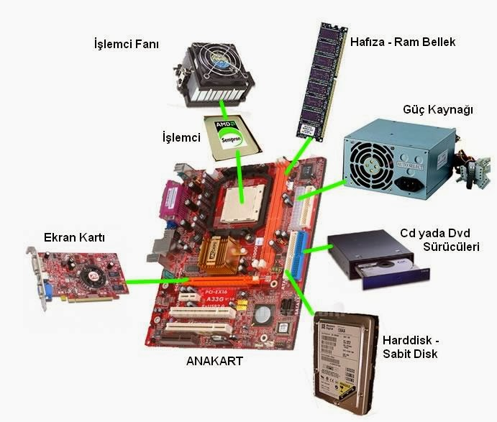
BÜRO TEKNOLOJİLERİ DERSİ HAFTALIK DERS SAATI : 4
9. SINIF MESLEK DERSLERİ VE KAZANIMLARI
Dersin Amacı :
Bu derste; büro teknolojileri, bilgisayar donanım ve yazılım programları kullanma ile ilgili bilgi ve becerileri kazanmanız amaçlanmaktadır.

Slide 6
KLAVYE TEKNİKLERİ DERSİ HAFTALIK DERS SAATI : 3
9. SINIF MESLEK DERSLERİ VE KAZANIMLARI
Dersin Amacı :
Bu derste; tuşlara doğru teknikle vurma, süreli metin yazma işlemleri ile ilgili bilgi ve becerileri kazanmanız amaçlanmaktadır.

Slide 7
TEMEL HUKUK DERSİ HAFTALIK DERS SAATI : 2
9. SINIF MESLEK DERSLERİ VE KAZANIMLARI
Dersin Amacı :
Bu derste; temel hukuk ile ilgili bilgi ve becerileri kazanmanız amaçlanmaktadır.

Slide 8
DERS DAĞILIMLARI;
10. SINIF
Büro Hizmetleri
Standart Türk Klavyesi
Ofis Uygulamaları
Diksiyon ve Etkili İletişim
Hızlı Klavye Kullanımı

Slide 9
BÜRO HİZMETLERİ DERSİ HAFTALIK DERS SAATI : 4
10. SINIF MESLEK DERSLERİ VE KAZANIMLARI
Dersin Amacı :
Bu derste; büroların yönetimi süreçlerinde büro çalışanlarının kimlerden oluştuğu, verimli yönetim modelleri ile seyahat ve toplantı organizasyonlarını hazırlama, ergonomik büro dizaynı ve protokol kurallarına uygun olarak yürütülebilme ile ilgili bilgi ve becerileri kazanmanız amaçlanmaktadır.

Slide 10
OFİS UYGULAMALARI DERSİ HAFTALIK DERS SAATI : 4
10. SINIF MESLEK DERSLERİ VE KAZANIMLARI
Dersin Amacı :
:Bu derste; kelime işlemci, elektronik tablolama ve sunu hazırlama programlarını kullanma ile ilgili bilgi ve becerileri kazanmanız amaçlanmaktadır.

Slide 11
DİKSİYON VE ETKİLİ İLETİŞİM DERSİ HAFTALIK DERS SAATI : 4
10. SINIF MESLEK DERSLERİ VE KAZANIMLARI
Dersin Amacı :
Bu derste; Türkçe’yi güzel konuşma ve etkili iletişim kurma ile ilgili bilgi ve becerileri kazanmanız amaçlanmaktadır.

Slide 12
HIZLI KLAVYE DERSİ HAFTALIK DERS SAATI : 2
10. SINIF MESLEK DERSLERİ VE KAZANIMLARI
Dersin Amacı :
Bu derste; tuşlara doğru teknikle vurma, süreli ve sesli metinleri hızlı yazma ile ilgili bilgi ve becerileri kazanmanız amaçlanmaktadır.

Slide 13
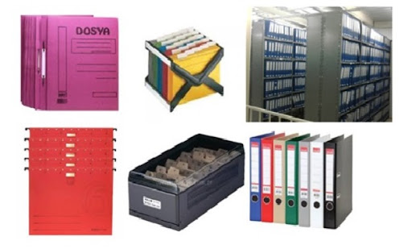
DERS DAĞILIMLARI;
11. SINIF
Yazışma ve Dosyalama Teknikleri
İleri Ofis Uygulamaları
Web Uygulamaları
Dijital Ofis Uygulamaları
Mesleki Yabancı Dil
12 SINIF
İşletmelerde Beceri Eğitimi

Slide 14
YAZIŞMA VE DOSYALAMA TEKNİKLERİ DERSİ HAFTALIK DERS SAATI : 4
11. SINIF MESLEK DERSLERİ VE KAZANIMLARI
Dersin Amacı :
Bu derste; kurum içi ve kurumlar arası yazışma yapma, belgeleri dosyalayıp arşivleme ve elektronik belge yönetimi ile ilgili bilgi ve becerileri kazanmanız amaçlanmaktadır.

Slide 15
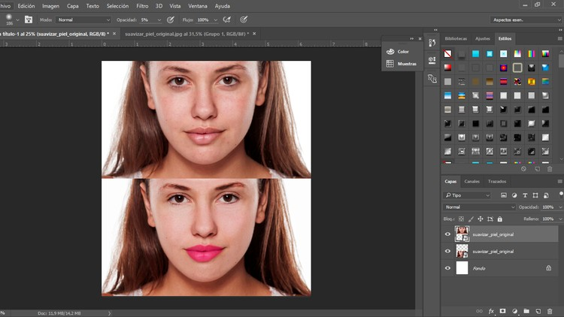
TASARIM PROGRAMLARI DERSİ HAFTALIK DERS SAATI : 4
11. SINIF MESLEK DERSLERİ VE KAZANIMLARI
Dersin Amacı :
Bu derste; bilgisayarda fotoğraf düzenleme, manipülasyon ve mizanpaj yapma ile ilgili bilgi ve becerileri kazanmanız amaçlanmaktadır.

Slide 16
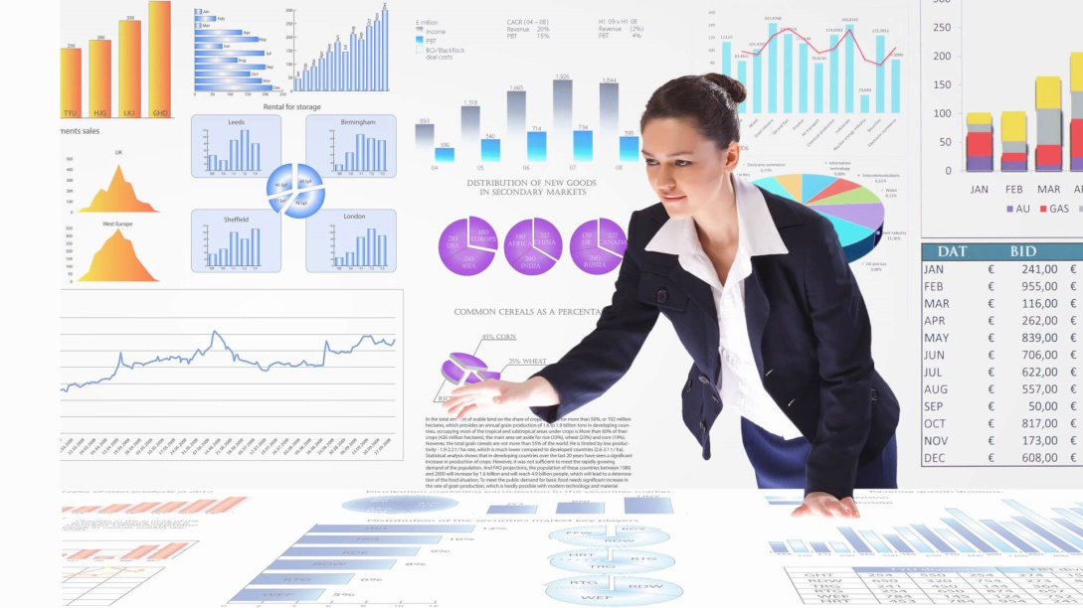
İLERİ OFİS UYGULAMALARI DERSİ HAFTALIK DERS SAATI : 3
11. SINIF MESLEK DERSLERİ VE KAZANIMLARI
Dersin Amacı :
Bu derste; kelime işlemci, elektronik tablolama ve veri tabanı programı kullanma ile ilgili bilgi ve becerileri kazanmanız amaçlanmaktadır.

Slide 17
WEB UYGULAMALARI DERSİ HAFTALIK DERS SAATI : 3
11. SINIF MESLEK DERSLERİ VE KAZANIMLARI
Dersin Amacı :
Bu derste; web editörü yardımıyla web sitesi tasarlama, yönetme ve yayınlama ile ilgili bilgi ve becerilerin kazanmanız amaçlanmaktadır.

Slide 18
DİJİTAL OFİS UYGULAMALARI DERSİ HAFTALIK DERS SAATI : 3
11. SINIF MESLEK DERSLERİ VE KAZANIMLARI
Dersin Amacı :
Bu derste; elektronik posta, arama motorları, internet reklamları ve çevrimiçi dokümanları güvenli ve etik kurallara uygun kullanma ile ilgili bilgi ve becerileri kazanmanız amaçlanmaktadır.

Slide 19
MESLEKİ YABANCI DİL DERSİ HAFTALIK DERS SAATI : 3
11. SINIF MESLEK DERSLERİ VE KAZANIMLARI
Dersin Amacı :
Bu derste; mesleki yabancı dilde alanla ilgili bilgi ve becerileri kazanmanız amaçlanmaktadır.

Slide 20
BÜRO YÖNETİMİ ALANI VE YÖNETİCİ ASİSTANLIĞI BÖLÜMÜ
İŞ İMKANLARI

Slide 21
BÜRO YÖNETIMI BÖLÜMÜ OKURSANIZ;
Devlet Kurumlarına Memur olarak atanabilirsiniz.

Slide 22
BÜRO YÖNETIMI BÖLÜMÜ OKURSANIZ;
İnsan Kaynakları ve Halkla İlişkiler departmanlarında çalışabilirsiniz.

Slide 23
BÜRO YÖNETIMI BÖLÜMÜ OKURSANIZ;
Çağrı Merkezi Elemanı olarak çalışabilirsiniz.

Slide 24
BÜRO YÖNETIMI BÖLÜMÜ OKURSANIZ;
Hastanelerde Tıbbi Sekreter olarak çalışabilirsiniz.

Slide 25
BÜRO YÖNETIMI BÖLÜMÜ OKURSANIZ;
Avukatlık bürolarında Hukuk Sekreteri olarak çalışabilirsiniz.

Slide 26
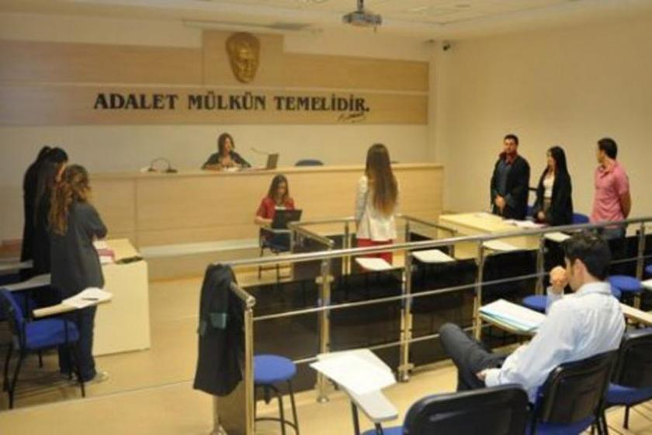
BÜRO YÖNETIMI BÖLÜMÜ OKURSANIZ;
Adalet Saraylarında Zabıt Katibi olabilirsiniz.

Slide 27
BÜRO YÖNETIMI BÖLÜMÜ OKURSANIZ;
Ayrıca
Çeşitli İşletmeler ve idarelerinde,
Hekimlik Bürolarında,
Mühendislik Bürolarında,
Mimarlık Bürolarında
Hatta tüm iş kollarında iş bulabilme imkanına sahipsiniz.

Slide 28
LİSANS PROGRAMLARI( 4 YIL)
ÖN LİSANS PROGRAMLARI( 2 YIL)
Sağlık Yönetimi
İnsan Kaynakları
Büro Yönetimi ve Yönetici Asistanlığı
İnsan Kaynakları Yönetimi
İşletme Yönetimi
Ağız Ve Diş Sağlığı
Emlak Ve Emlak Yönetimi
Sağlık Kurumları İşletmeciliği
Tıbbı Dokümantasyon Ve Sekreterlik
Tıbbı Tanıtım Ve Pazarlama
Hukuk Büro Yönetimi ve Sekreterliği
Kooperatifçilik
Çağrı Merkezi Hizmetleri
Nüfus ve Vatandaşlık

Slide 29
Halkla İlişkiler
Halkla İlişkiler ve Reklamcılık
Halkla İlişkiler ve Tanıtım
İşletme Bilgi Yönetimi
Reklamcılık ve Halkla İlişkiler
Sağlık Kurumları İşletmeciliği
Yönetim Bilişim Sistemleri

Slide 30
BAŞKALARININ İSTEKLERİNE GÖRE DEĞİL,
KENDİ İSTEĞİNİZE GÖRE,
ALAN TERCİHİ YAPINIZ.
MUTLU OLACAĞINIZ,
BAŞARILI OLACAĞINIZ,
ÇALIŞTIĞINIZDA ZEVK ALACAĞINIZ,
ALANI SEÇİNİZ..

